Slide 1

Programação Orientada a Objetos
O que é isto...

Slide 2
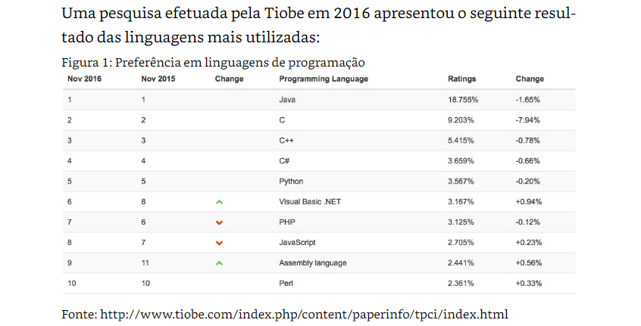

Slide 3
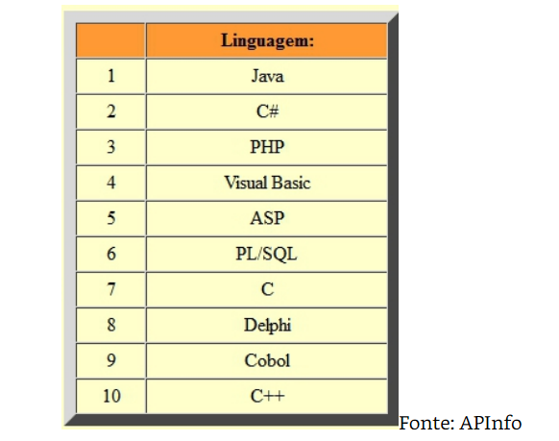
No Brasil...
https://www.apinfo.com/apinfo/

Slide 4
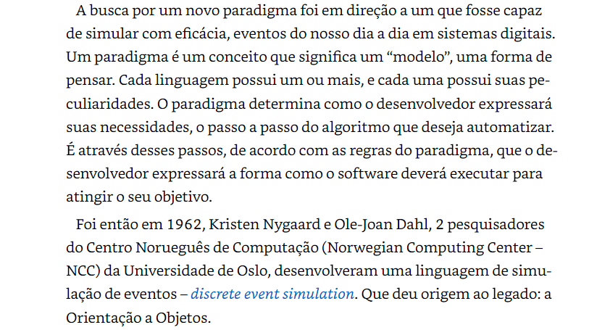

Slide 5


Slide 6
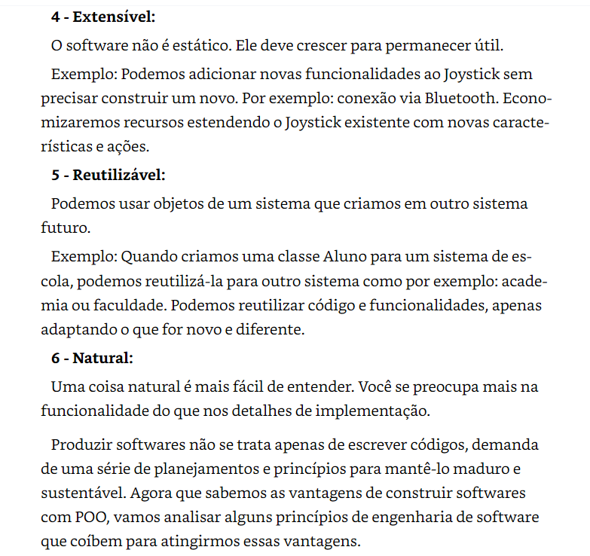


Slide 7
O Conceito básico de Orientação a Objetos.
Quando vamos desenvolver um sistema, precisamos entender o ambiente que iremos programar e tentar abstrair todas as informações genéricas deste local. Obviamente que devemos aplicar as técnicas aprendidas em Análise de Sistemas para nos ajudar a identificar estas informações.
Quando falamos em orientação a objetos precisamos entender o que é uma abstração. Uma classe é a abstração genérica de algo, por exemplo; CR7 e Messi são seres humanos mas como podemos abstrair esta informação?
Basta nos perguntar como o CR7 e o Messi podem ser considerados seres humanos e logo percebemos que existem fatores genéricos que identificam os seres humanos como por exemplo; possuem esqueleto, andam ereto, possuem inteligência, possuem 4 membros, etc… Tudo isso chamamos de abstração. Se o CR7 e o Messi possuem estas condições, eles com certeza são seres humanos.

Slide 8
O que é uma classe Java?
Uma classe Java é uma representação de uma abstração. Uma classe ou uma abstração é formada por atributos e métodos.
Atributos = Características que definem a classe.
Métodos = São as tarefas, ações que a classe pode executar.
Atributos de uma Classe Java
Considerando o exemplo de CR7 e Messi são seres humanos, podemos então criar uma classe aonde os atributos são características que definem o ser humano e que podemos usar para identificar quem é o CR7 e quem é o Messi. Podemos identificar um ao outro pelo nome, pela idade, pela cor dos cabelos, cor dos olhos, etc… estas caracterísicas em orientação a objetos é chamada de atributos.

Slide 9
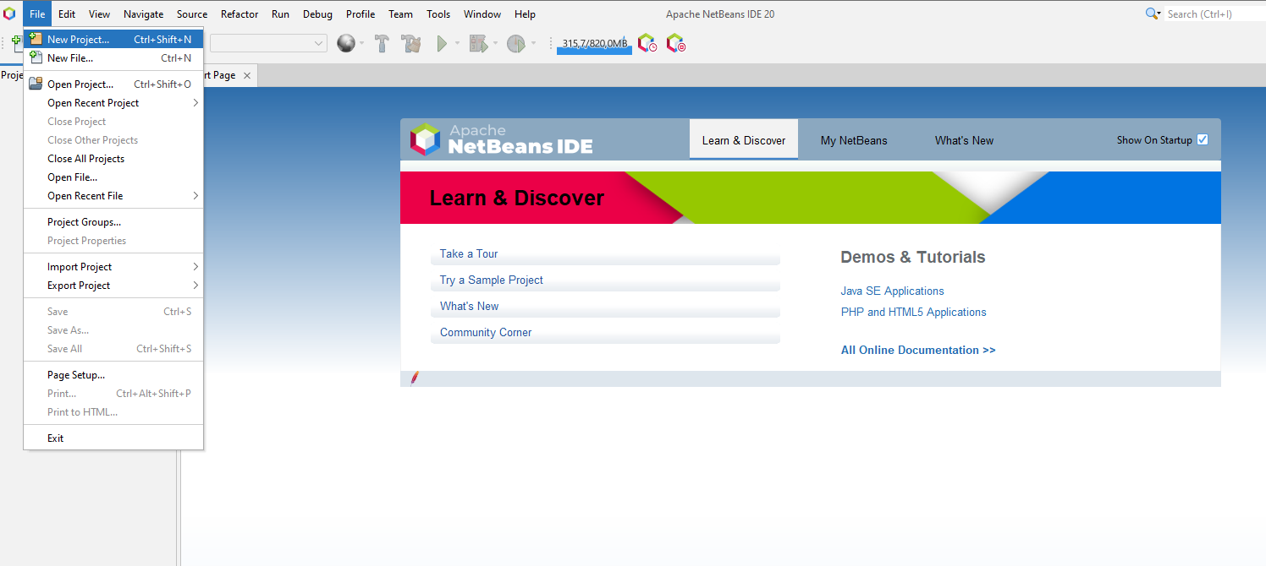

Slide 10
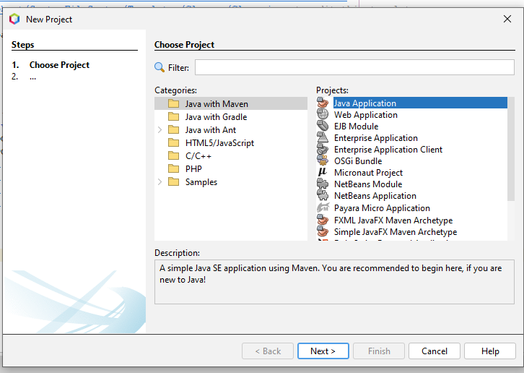

Slide 11
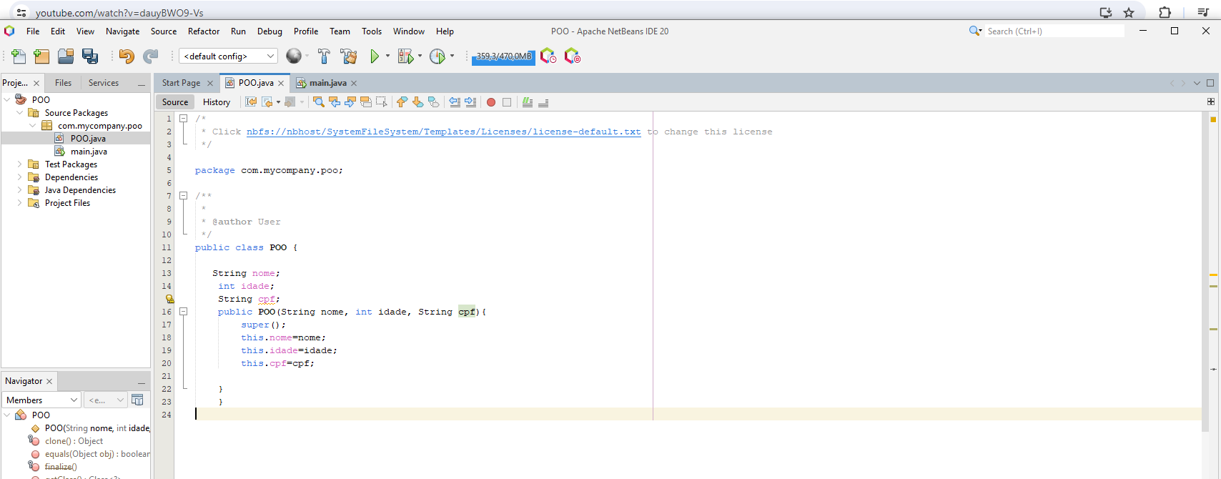
A palavra-chave `this()` em Java é usada para chamar um construtor dentro de outro construtor na mesma classe. Isso permite reutilizar a lógica de inicialização e garantir que os atributos sejam configurados de maneira consistente, independentemente de qual construtor é chamado
O super() serve para chamar o construtor da superclasse. Ele sempre é chamado, mesmo quando não está explícito no código, quando for explicitado deve ser o primeiro item dentro do construtor.

Slide 12
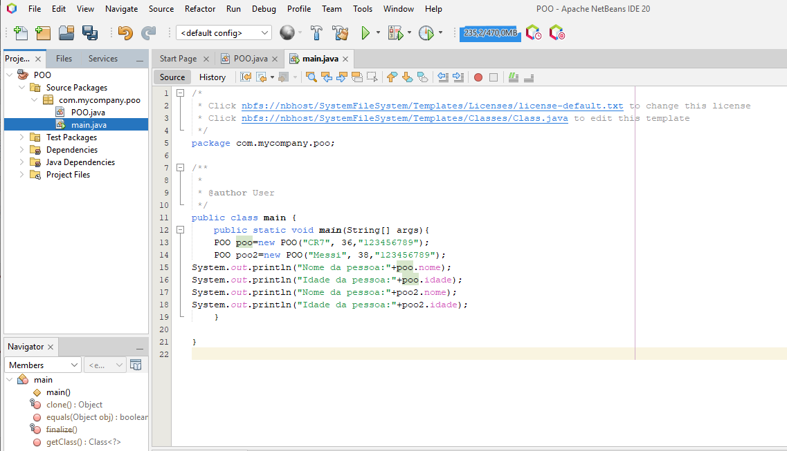
O operador new é usado para criar uma nova instância de uma classe, ou seja, ele é usado para criar objetos. Quando você usa o operador new , o Java aloca espaço na memória para o objeto e chama o construtor da classe para inicializar o objeto

Slide 13
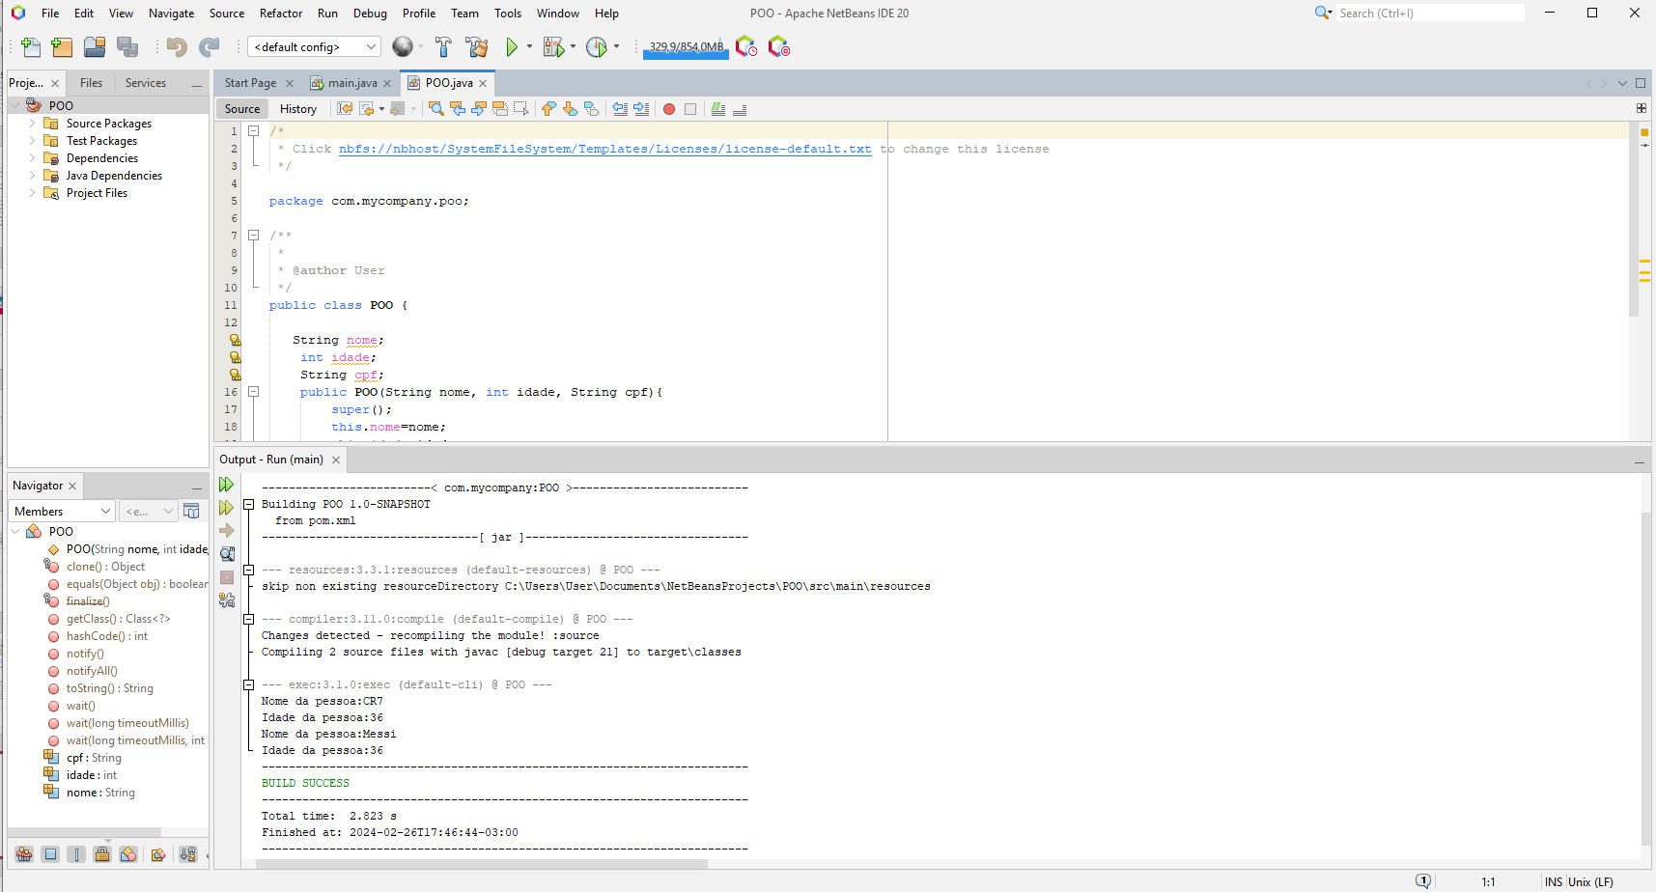

Slide 14
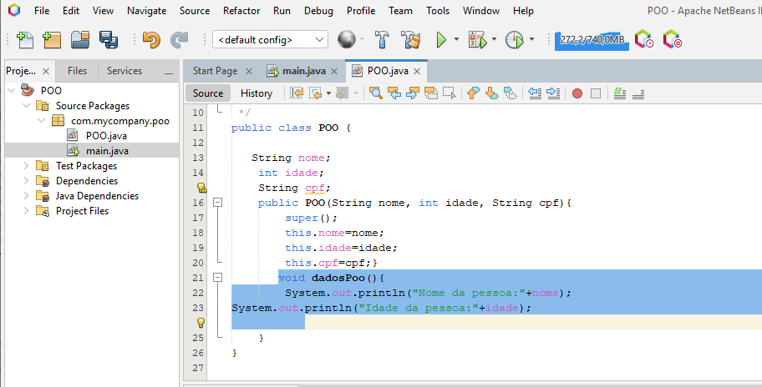

Slide 15
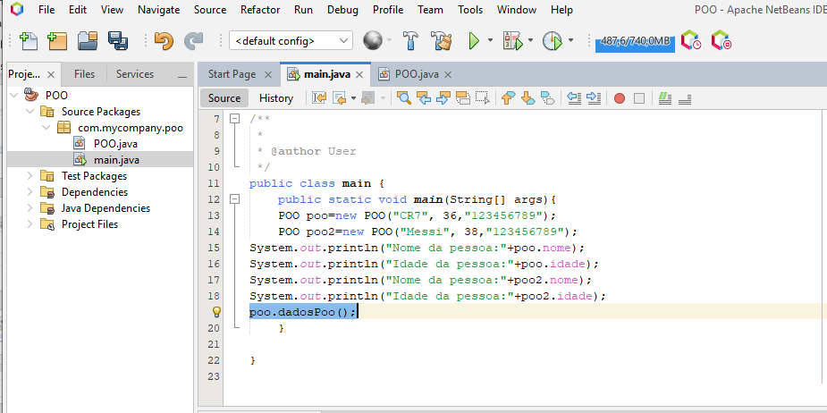

Slide 16
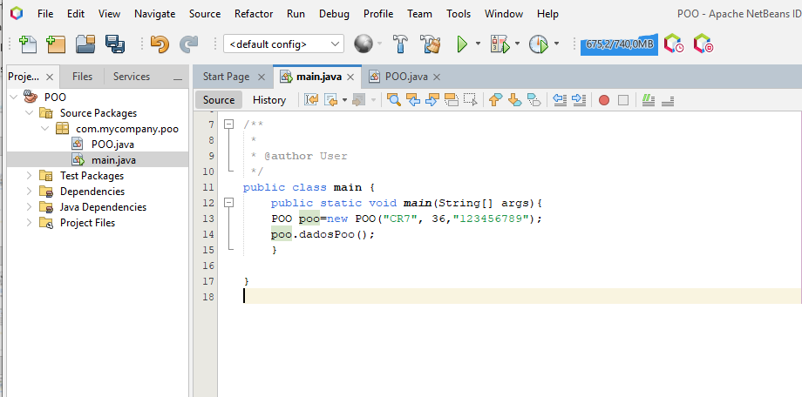

Slide 17
Criar uma classe livros onde deverá conter:
Titulo do livro
Autor
Ano de Publicação
Quantidade de Páginas

Slide 18
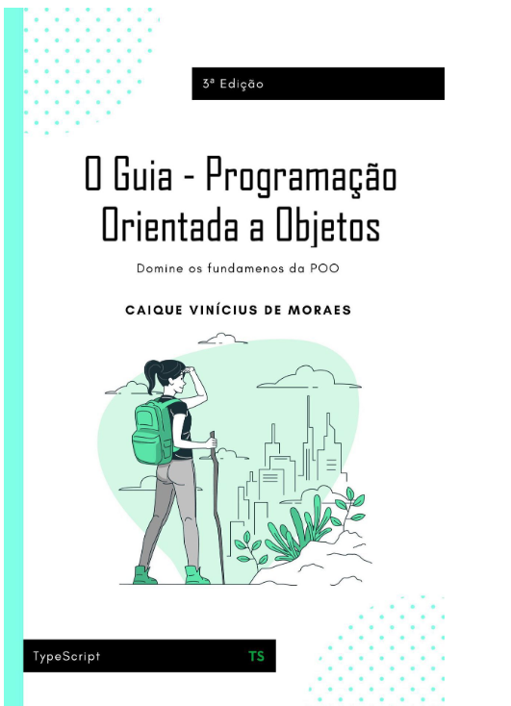
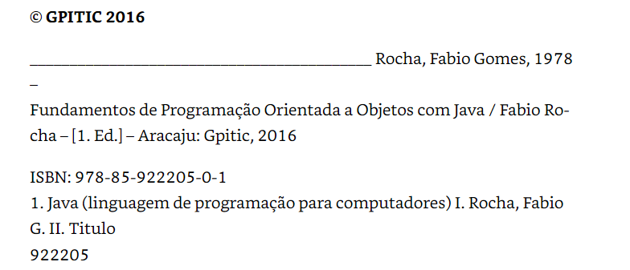
Bibliografia Utilizada

